Slide 1



Projet d'informatique n°14
Benjamin Dougnac, Jules Royer, Jules Désir, Sam Pegeot
Contribution au projet open-source Substra

Slide 2
Partie I : Introduction et objectifs du projet

Slide 3
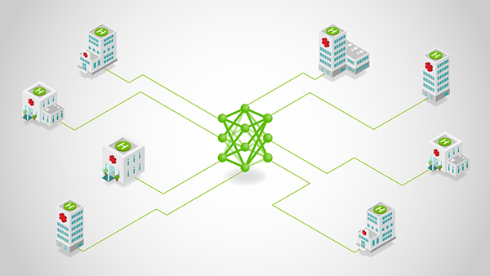
Le principe du federated learning
Local data
*usually a neural network
Federated learning algorithm
Global model*
Local data
Local updates*
Local data
No centralization of data

Slide 4
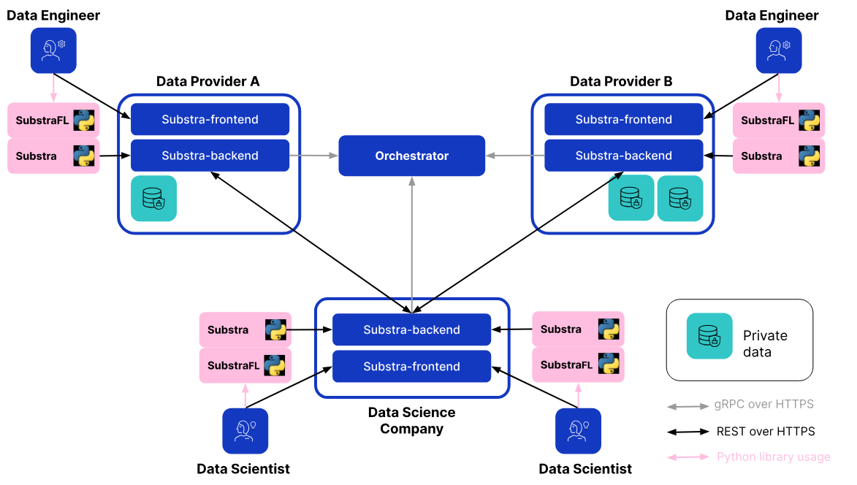


Le rôle de
O N L Y

Slide 5
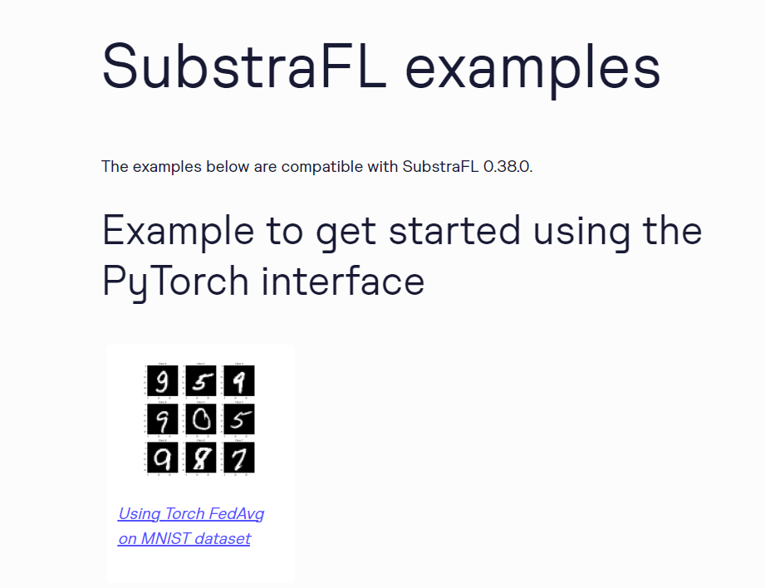
L'objectif du projet
Coder un exemple de federated learning avec SubstraFL en utilisant un modèle

Slide 6
Partie II : Démarche et problèmes rencontrés

Slide 7



Dans un premier temps
Beaucoup de temps passé à comprendre et s'approprier les outils qu'on allait devoir utiliser :
L'API SubstraFL
Librairie PyTorch
Librairie TensorFlow
→ Découverte du machine learning avant les cours de science des données (CNN, etc.)

Slide 8
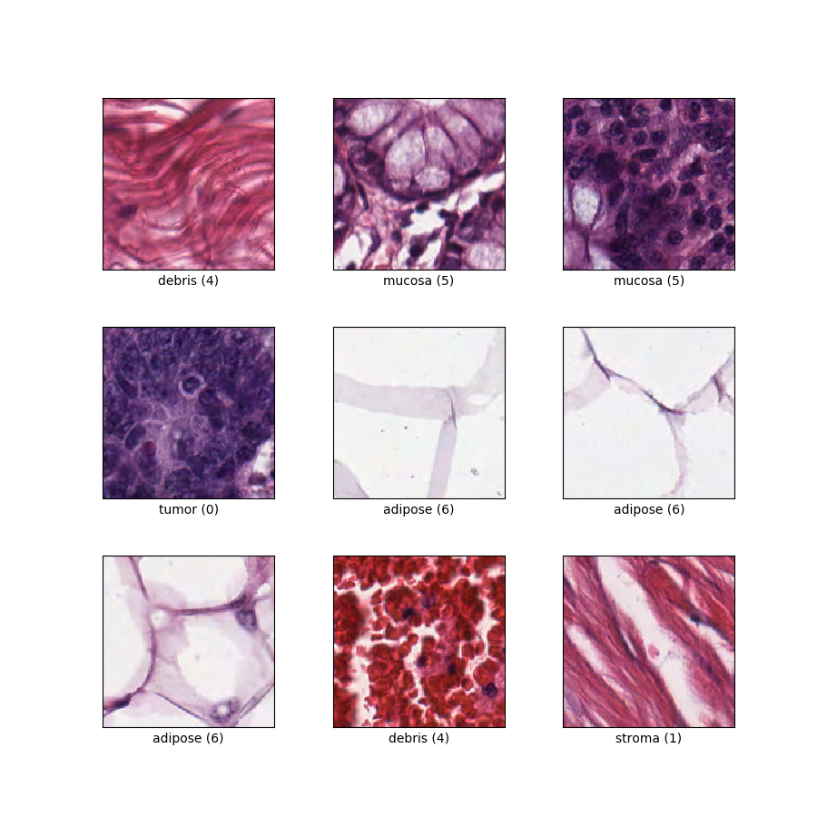
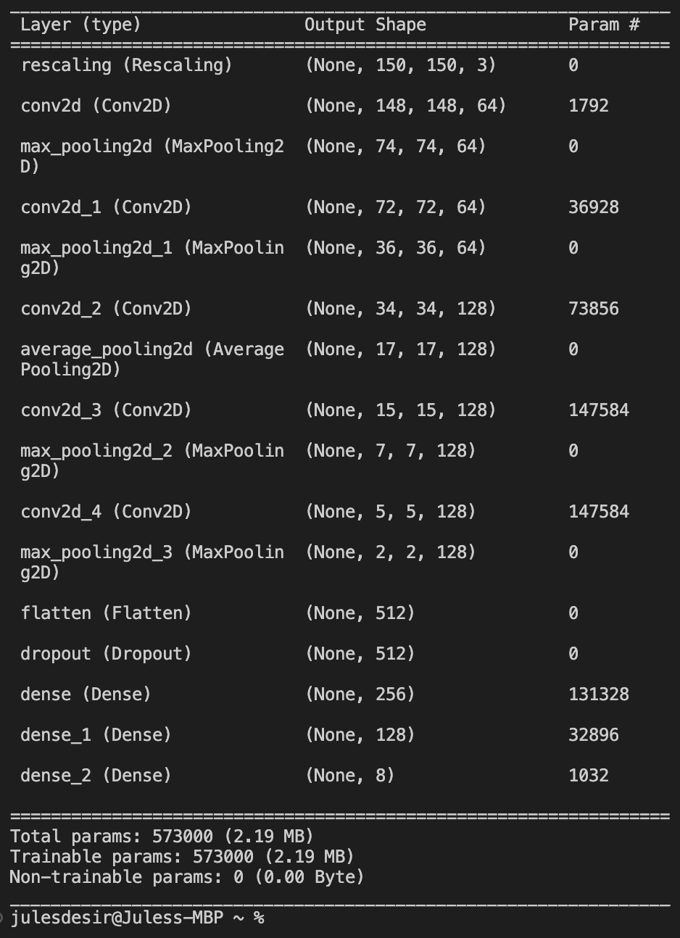
Les choix
Choix du dataset :
Choix du modèle à utiliser :
Choix du mode d'utilisation de SubstraFL
(3 modes : déployé, docker, subprocess)

Slide 9
Structure de notre exemple
Pour manipuler le dataset
Dataset de base [tf.data.Dataset]
Setup du Dataset
Opener.py
Classe TFDataset
Modèle CNN
Classe TFFedAvgAlgo
Les étapes inchangées:
Echanges entre organisations
Gestion des permissions
Weight_manager.py
Classe de base TFAlgo
Algorithme déployé en local dans chaque organisation
Pour agréger les poids
Simplifié
Objet Compute Plan
Enregistre au préalable les objets et tâches à faire

Slide 10
Le problème de la sérialisation
Lors de l’enregistrement du plan d’exécution
Objet sérialisé (encodé en binaire dans un fichier)
Objet Compute Plan
Tensor = variables
‘Cannot pickle weakref object’
Objet tf.Tensor
Module CloudPickle
Poids du Model de CNN
Objet torch.nn.Tensor
Décorateurs ? Tf.Checkpoint ? Keras ?
Dictionnaire python

Slide 11
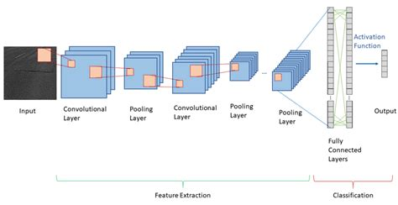
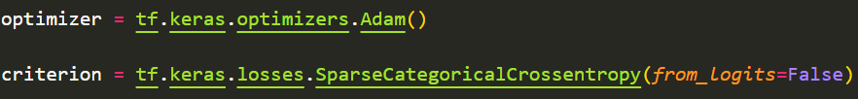
Notre solution
Transformation en dictionnaire
Nature des couches du modèle
Modèle de CNN
Objet tf.keras.Sequential
dictionnaire d’état (sérialisable !)
Attribut de l’algorithme (classe TFFedAvgAlgo)
Optimiseur et fonction coût
Poids
Transformation inverse en modèle

Slide 12

Les difficultés techniques rencontrées
Équivalents entre PyTorch et Tensorflow parfois inexistants
Différences de classe entre les 2 librairies
Plus haut niveau : moins la main sur certains aspects (inference mode, etc.)

Slide 13
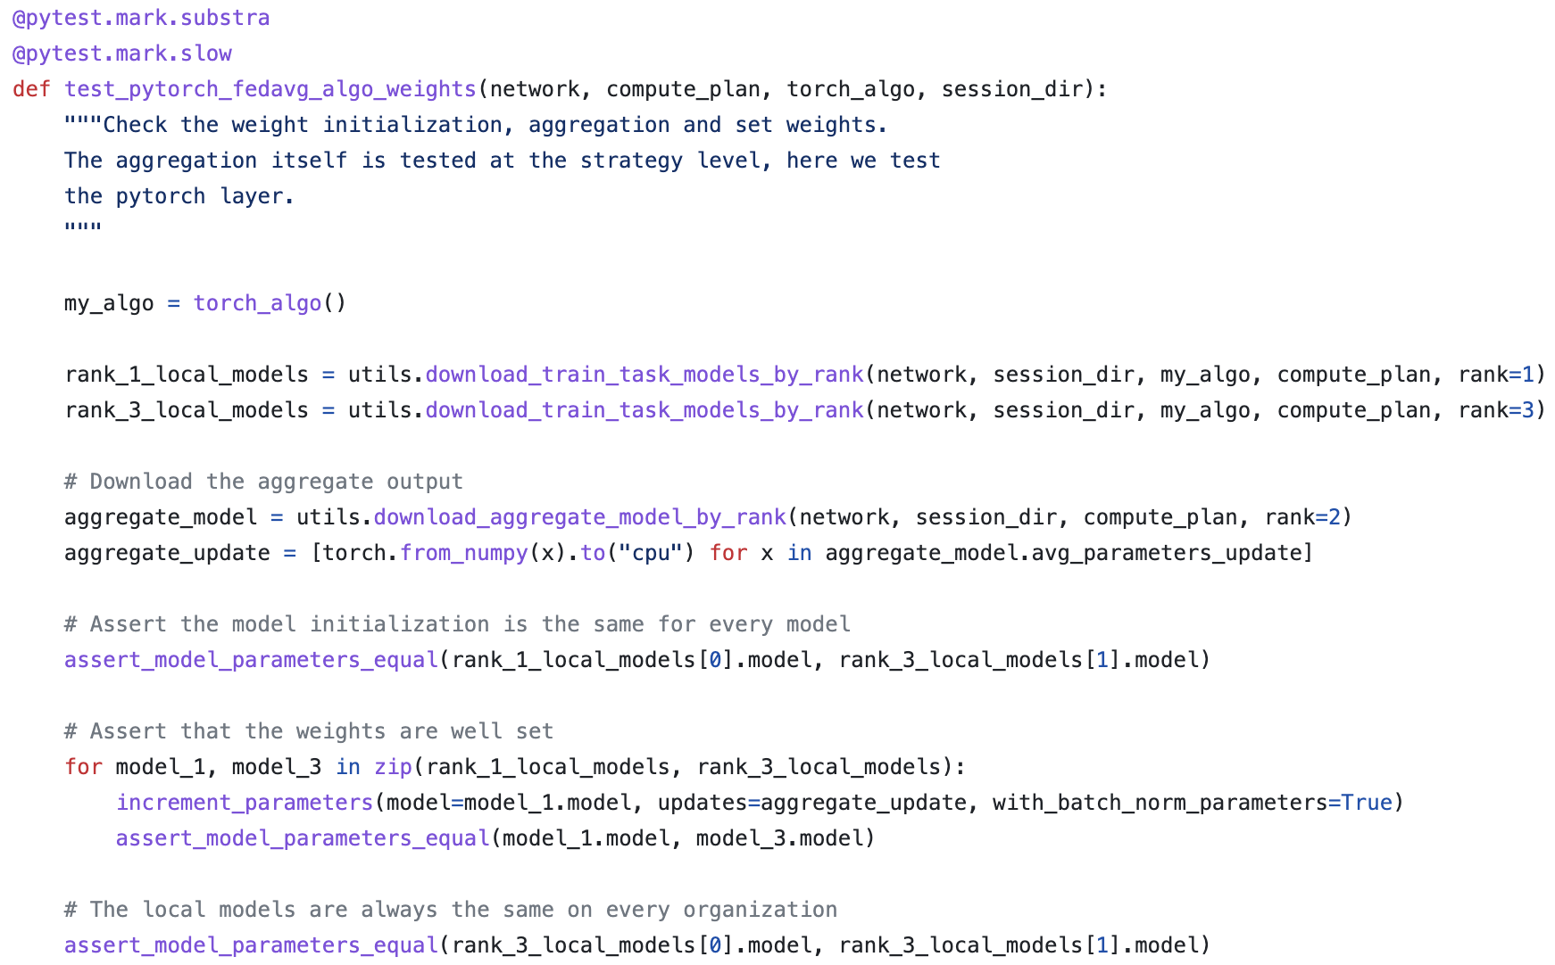
Tests et débogage
Refaire tous les tests (unit-tests et end-to-end) pour TensorFlow aurait pris énormément de temps
→ Débogage en lançant l'expérience
Exemple de fichier de test réalisé par Owkin

Slide 14
Tests et débogage
Erreurs à différents niveaux : SubstraFL, Tensorflow, Python générique
→ "Profondeur" de l'erreur parfois difficile à identifier

Slide 15
Partie III : Organisation du travail

Slide 16
Dates des réunions avec notre encadrant :
lundi 13 mars
mercredi 5 avril
mercredi 31 mai
mardi 13 juin
mercredi 21 juin
jeudi 29 juin

Slide 17
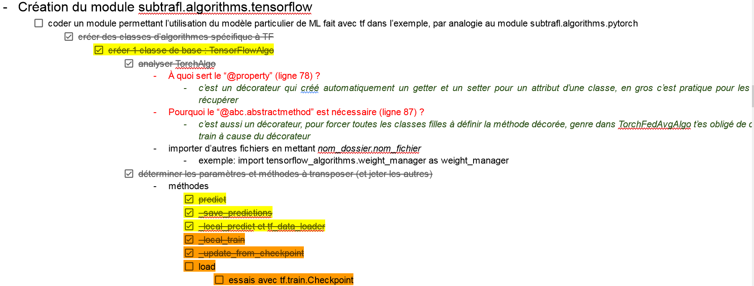
Exemple de tâche :

Slide 18
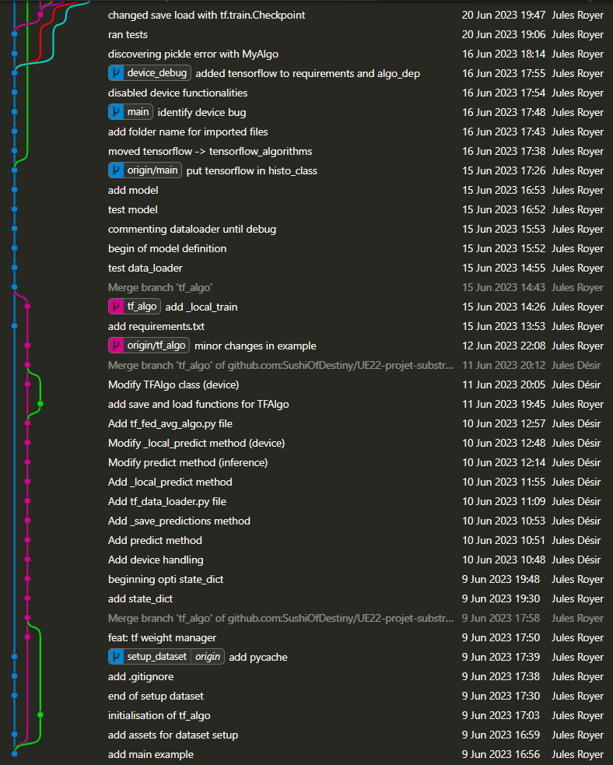
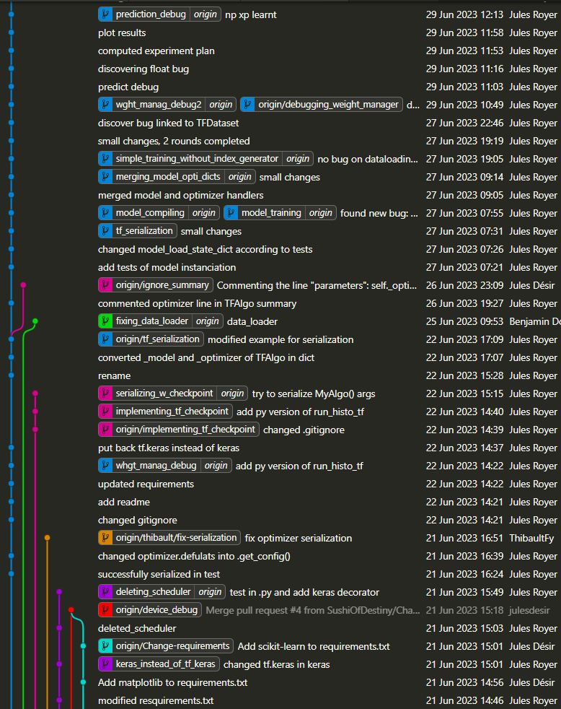
Nos commits Git
Nombre de lignes de code dans la version finale :
+ de 3000 lignes (sans les tests)

Slide 19
Nos enseignements
Théorie (NN, CNN, FL)
Et pratique (Méthodologie de code, github, pytorch, tensorflow)
Remerciements à Thibault Fouqueray

